Slide 1
Опыт реализации проекта
«Выходные во Дворце»
Данчина Екатерина Сергеевна,
методист МБОУДО ДДЮТ г.Кургана

Slide 2
• Программа развития Дворца детского (юношеского) творчества г. Кургана
• Целевая модель развития региональной системы дополнительного образования детей
• ФЗ «О молодежной политике в РФ»
• Постановление Правительства РФ «Основы государственной молодежной политики на период до 2025 года».

Slide 3
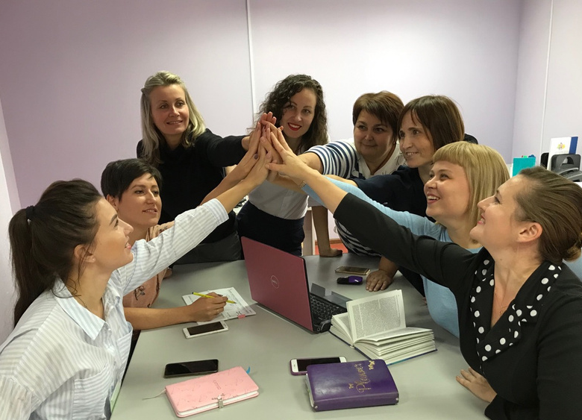
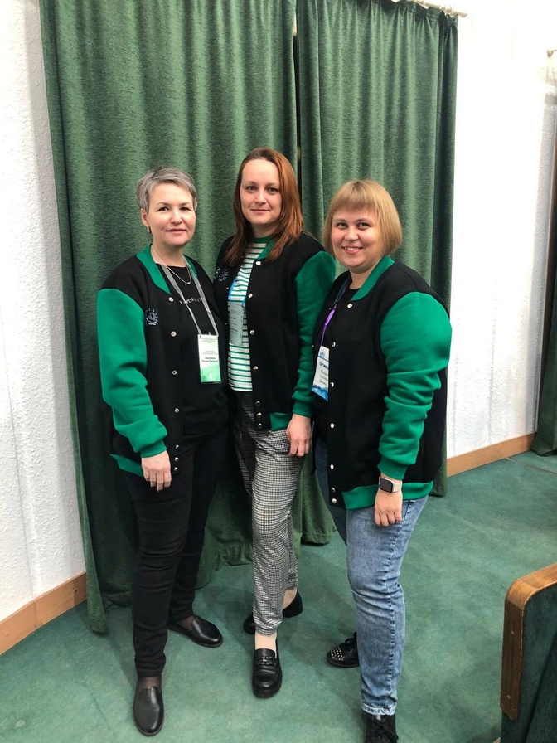
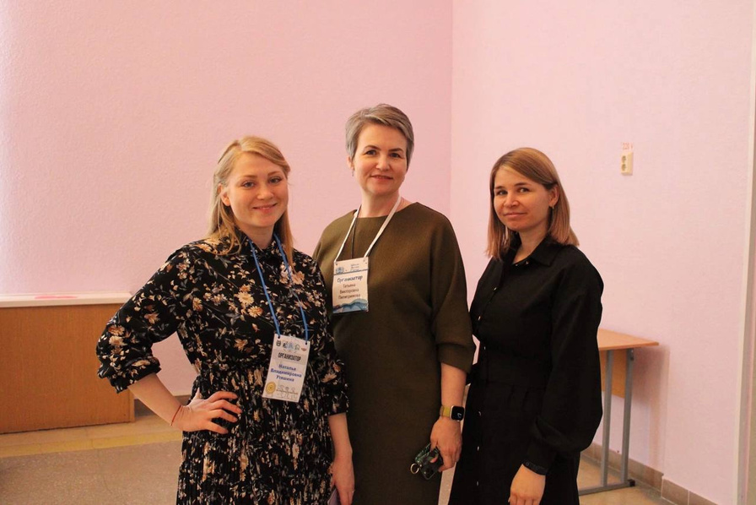

Slide 4
• скрайбер
• контентмейкер
• игропрактик
• арт эксперт
• сторителлер
• психодраматист
• уютолог
• организатор пространства
• цифровой художник
• гейм дизайнер
• саунддизайнер

Slide 5
Митап -
неформальная встреча людей, заинтересованных одной темой
Интерактив
Флешмоб
Мастер-класс
Питчинг - публичная презентация, с целью привлечения единомышленников
Воркшоп - обучающее мероприятие, на котором участники получают знания самостоятельно
Тренинг
Лекция
Буткамп - мероприятие, которое помогает погрузиться в тему за короткий период
Квест
Марафон
Имерсивная
выставка

Slide 6
Этапы реализации:
- Создание творческой группы педагогов
- Разработка содержания тематических площадок.
- Подготовка сценария мероприятия.
- Составление сметы.
- Подготовка материально-технических ресурсов для проведения мероприятия.
- Информирование целевой аудитории о проведении тематических встреч.
- Разработка компьютерного макета афиши.
- Подбор и приглашение экспертов.
- Подбор музыкального и звукового оформления.
- Привлечение специалистов дворца для организации мероприятия (свет, звук, номера, мультимедиа).
- Привлечение волонтеров для работы на тематических площадках.
- Проведение мероприятие (регистрация, ведущий, организатор, руководители площадок, фотограф, видеограф, куратор волонтеров …)
- Анализ мероприятий сотрудниками Дворца каждое мероприятие обязательно!
- Обратная связь со всеми участниками мероприятий .

Slide 7
Качественные результаты:
- повышение доступности и вариативности дополнительного образования детей;
- осуществление профориентационной потребности обучающихся;
- обновление методов и содержания в соответствии с потребностями детей, семьи и общества.
- обеспечение равного доступа к дополнительному образованию для различных детей в соответствии с их индивидуальными возможностями;
- создание условий для взаимодействия и сотрудничества различных структур, через приглашение их специалистов в качестве спикеров и менторов событий проекта.

Slide 8
Для учащегося:
- творческие пробы в различных видах деятельности, не касающиеся программы по которой ребенок проходит обучение;
- неформальное общение педагога и ребенка, создание единой творческой среды (субъект - субъектные отношения);
- коллаборация детей, родителей и педагогов;
- расширение опыта коммуникации ребенка;
- увеличение возрастного диапазона участников проекта.

Slide 9
Для родителя:
- повышение ценности дополнительного образования и Дворца в частности в глазах родителя;
- повышение общественного статуса ДДЮТ как фактора взаимодействия семейного и общественного воспитания;
- увеличение доли родителей, вовлеченных в разнообразные формы взаимодействия с Дворцом;
- формирование новых привычек у учащихся и родителей для совместного творческого семейного досуга.

Slide 10
Для педагога:
- профилактика профессионального выгорания;
- реклама своей деятельности и работы объединения;
- повышение конкурентноспособности.

Slide 11
Количественные результаты:
- тематические встречи - 19;
- количество привлеченных участников проекта - 1500 (из них 150 родителей, 25 педагогов; 1350 обучающихся Дворца, 150 не проходящих обучение по программам Дворца);
- количество пришедших на обучение во Дворец детей после участия в данном проекте - 150
- привлеченные специалисты: 35
- количество педагогов устроившихся на работу во Дворец после участие в проекте - 3
- мастер - классы: 39

Slide 12
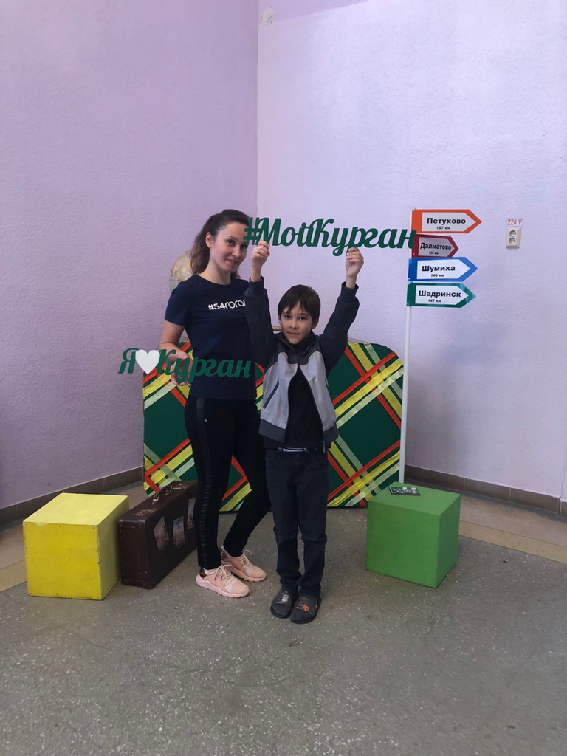
#тревел_гид

Slide 13
#арт_мануфактура

Slide 14
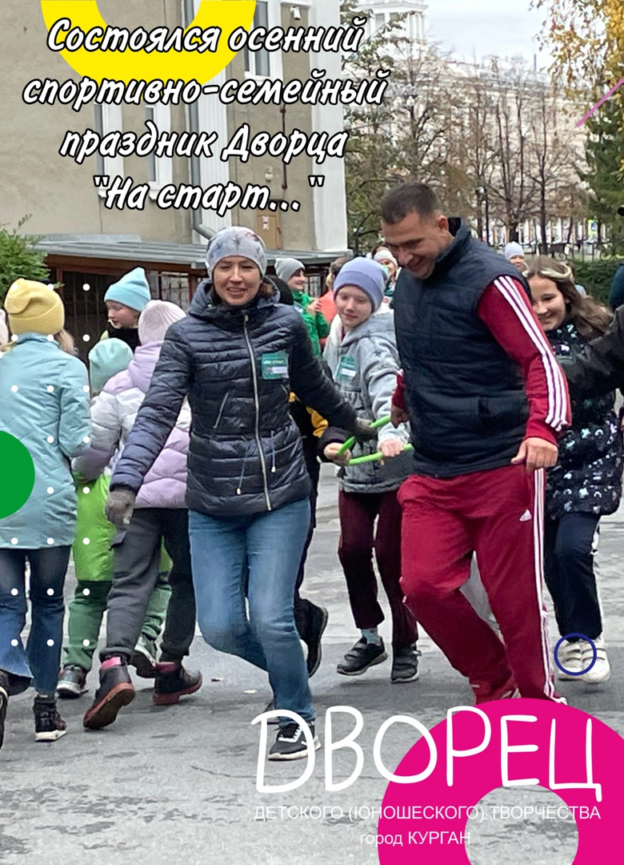
Спортивный праздник «На старт»

Slide 15
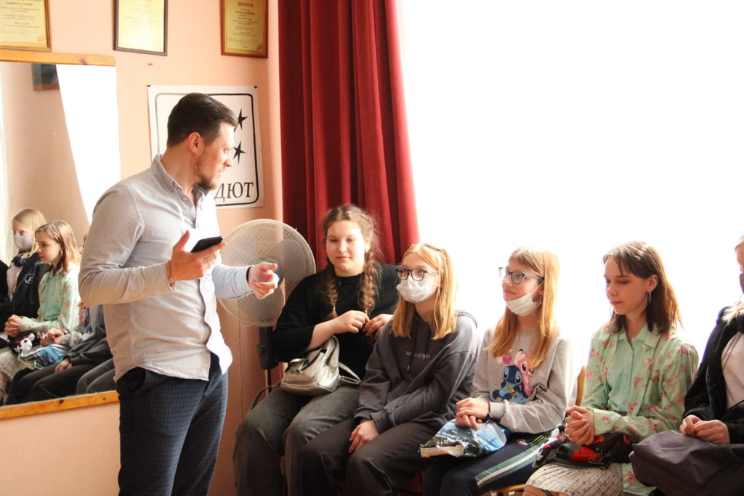
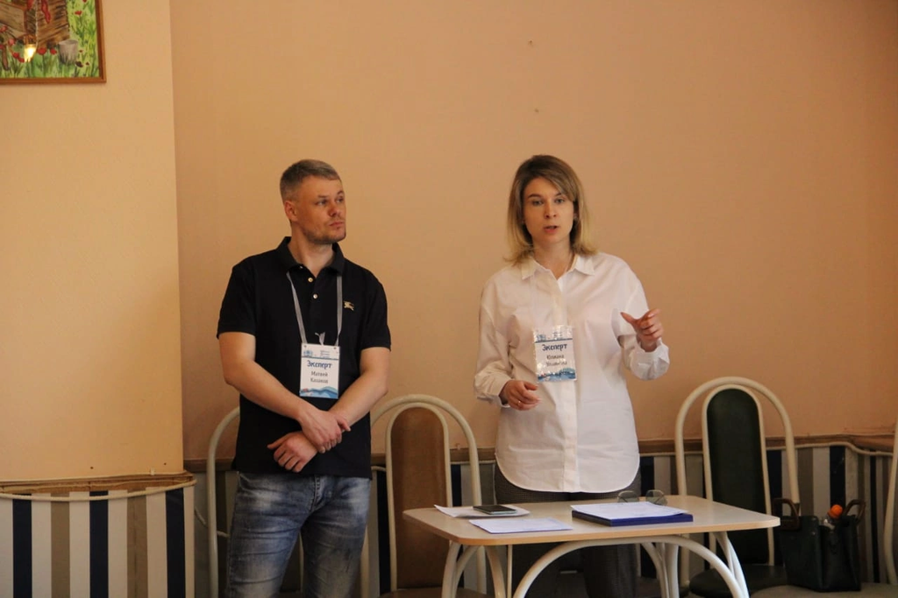
#форбс_КГН

Slide 16
#театр_про

Slide 17
Осенний стихопад

Slide 18
#морфология улиц

Slide 19
#студия хороших событий

Slide 20
#вы_в кадре

Slide 21
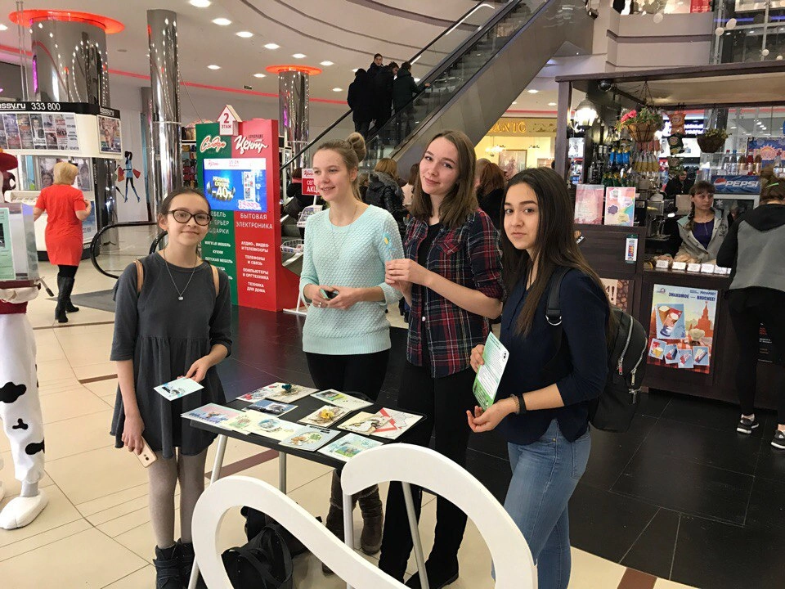
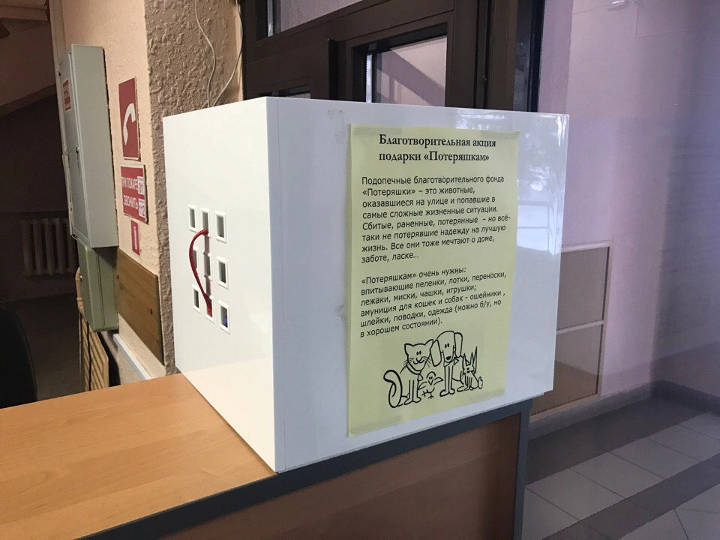
#потеряшки

Slide 22
#на крыльях мечты

Slide 23
«Ни дня без зарядки»

Slide 24
«Мысли глобально - действуй локально»

Slide 25
Питчинг «Дворец - Мой дом»

Slide 26
Фото-квест «Нам по пути»

Slide 27
«Мамы рядом»

Slide 28
Митап «ЗОЖ через молодежь»

Slide 29
Буткамп «Синемология»

Slide 30
Опыт реализации проекта
«Выходные во Дворце»
Данчина Екатерина Сергеевна,
методист МБОУДО ДДЮТ г.Кургана

